Slide 1
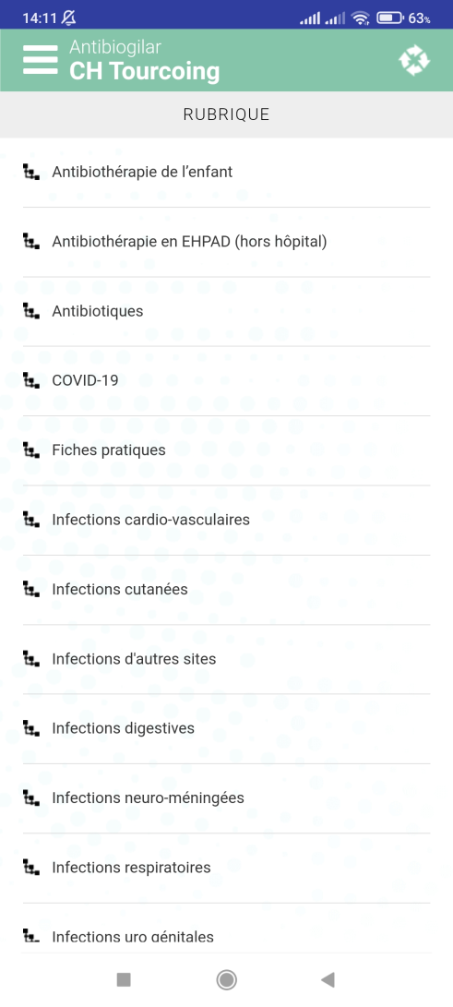

Prescription et surveillance des antibiotiques
Prévention des infections associées aux soins
S. Alfandari
CH Tourcoing
Novembre 2022
www.gilar.org
Recommandations d'antibiothérapie du CH Tourcoing
Application ANTIBIOGILAR disponible gratuitement pour Android et IPhone

Slide 2


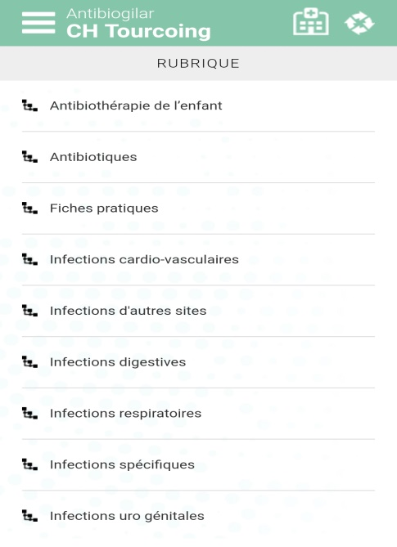
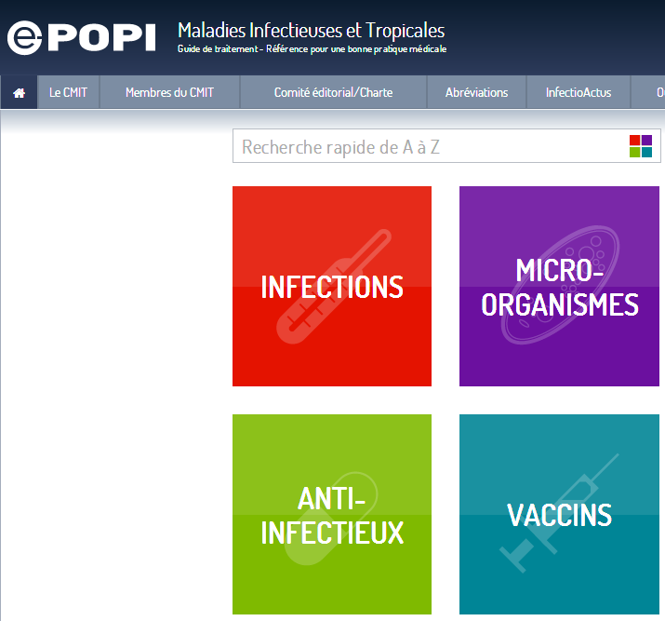
L’Antibiothérapie

Slide 3
Antibiothérapie curative
Trouver le bon équilibre
  Bénéfice immédiat/retardé
  Individuel/collectif
    Quand prescrire
    Comment prescrire

Slide 4
Impact clinique des antibiothérapies inefficaces….
Caractère adéquat (A) ou inadéquat (I) de l’antibiothérapie des bactériémies
Mortalité (%)
RR
Initiale
Après
Après
empirique
connaissance HC+
ATBgramme
A
A
A
65/620 (10.5%)
1.0
I
A
A
6/45 (13.3%)
1.27
I
I
A
8/31 (25.8%)
2.46
I
I
I
3/9 (33.3%)
3.18
Weinstein, et al, Clin. Infect. Dis 1997

Slide 5
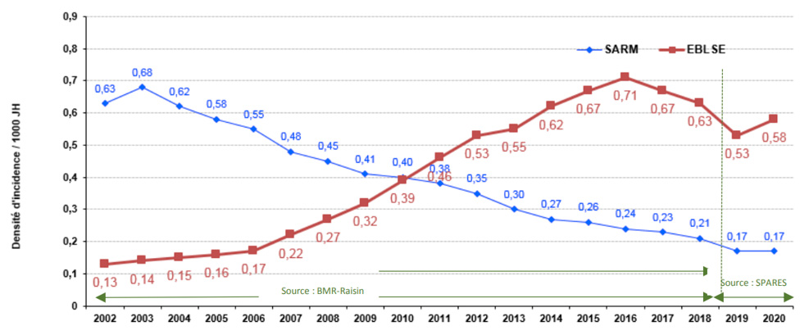

Evolution de l’incidence SARM et BLSE à l’hôpital
Densité d’incidence des SARM et des BLSE pour 1000 jour d’hospitalisation
Notes:
5

Slide 6
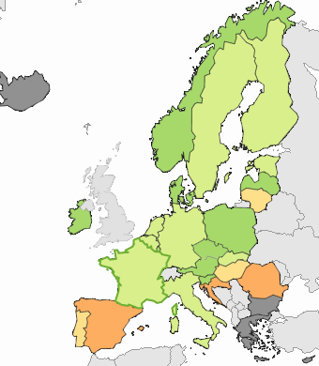
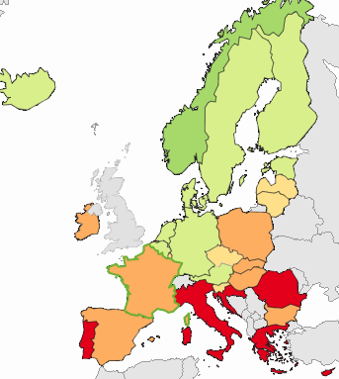
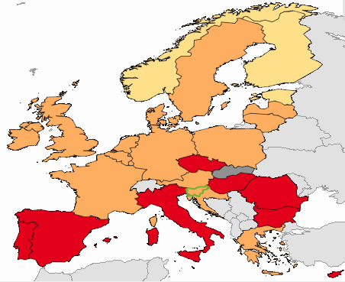
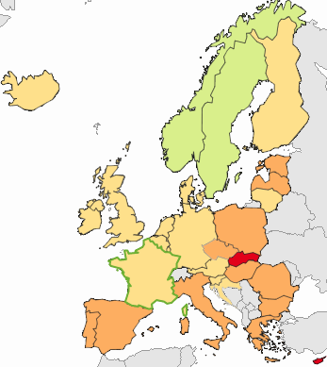
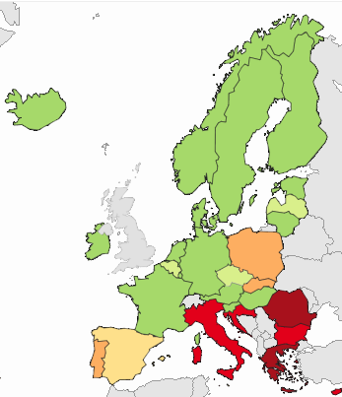
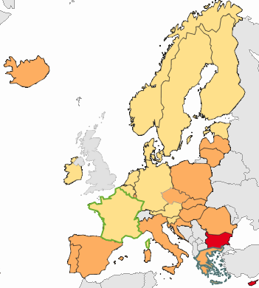
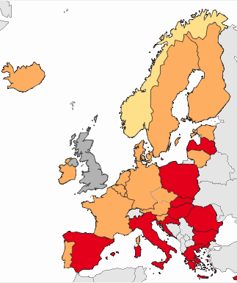
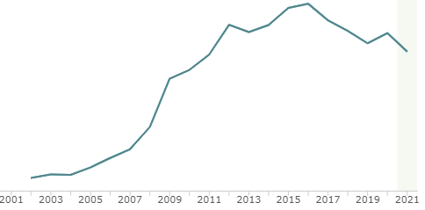
Résistances en 2021: infections invasives
PRP 3,6%
SARM: 11%
E. coli I/R aux FQ
E. coli R aux C3G
KP carbapénèmes R
8,2% en 2011
17,9% en 2011
8,3% en 2021
Fr: 0,8%
I: 27%
Gr: 74%
14,8 % en 2020
Notes:
6
6
6
6

Slide 7
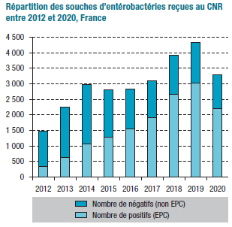
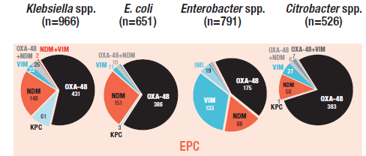
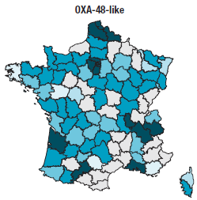
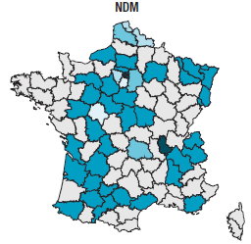
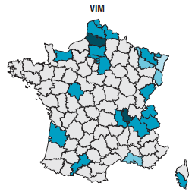
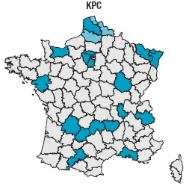
Les carbapénémases: le nord bien placé
CNR RATB - BEH 16/11/21

Slide 8
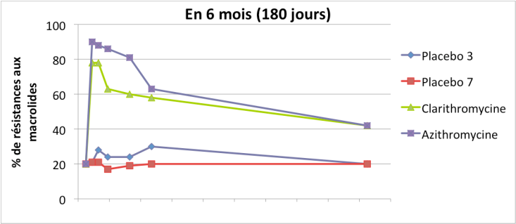
Des résistances sélectionnées par les antibiotiques
E. coli et ATB dans les 6 mois
Streptocoques et macrolides dans les 6 mois
Sensibilité Augmentin Cipro
oui non oui non
Augmentin 41 67 59 62
Ciprofloxacine 94 94 78 97
Données ONERBA

Slide 9
Des résistances sélectionnées par un mauvais usage des ATB
Pneumocoque résistant à la pénicilline chez 941 enfants de 3 à 6 ans
OR 5.9
95%IC [2.1-16.7], p=0.002
Sous-dosage en ß- lactamine
OR 5.9
95%IC [1.1-8.3], p=0.03
Prise de ß-lactamine dans les 30 jours
OR 3.5
95%IC [1.3-9.8] p=0.02
Durée de traitement > 5 jours
0
1
2
3
4
5
6
Odds ratio
Guillemot et al, JAMA 1998
Notes:
9
8

Slide 10
L’antibiothérapie curative
Stratégie
  Faut - il une antibiothérapie ?
  Faut - il un prélèvement bactériologique préalable ?
  Quel antibiotique choisir ?
  Monothérapie ou association?
  Quand demander un avis réa ou chir ?
Technique
  Quelle posologie prescrire ?
  Quelle voie d’administration choisir ?
  Quel rythme d’administration choisir ?
  Quelle durée de traitement ?
Notes:
10

Slide 11
Faut - il prescrire une antibiothérapie ?
Y a il une infection ?
  La fièvre ne signe pas l’infection
    Métaboliques
    Inflammatoires
    Médicamenteuses
    Thrombo-emboliques
  La CRP ne signe pas l’infection
    Cancers, hématomes, EP, maladies inflammatoires, etc…
L’infection est elle bactérienne ?
  Viroses+++
  Infections fongiques invasives
  Parasitose
Notes:
11

Slide 12
Un prélèvement positif isolé n’est pas une infection
Colonisation: caractéristiques
  Présence de bactérie dans les urines (ou sur peau ou muqueuse)
    Sans signe clinique
    Ou avec signe clinique mais portant sur un autre site (par ex pneumonie)
  Fréquente chez personnes âgées
    Plus souvent à BMR
Colonisation: risques
  ↑ prescription d’ATB →↑consommation d’ATB →↑résistances
Colonisation: CAT
  Pas de dépistage systématique des BU à l’entrée ou aux urgences
  Pas de test sur des signes non liés à une infection, pipi qui pue = pas d’ECBU
  Pas d’ATB même si BMR, car résistant ne veut pas dire virulent

Slide 13
Situation ou une antibiothérapie n’est pas recommandée
Pneumo
  Bronchite aiguë de l’adulte sain
  Exacerbation de BPCO stade 0 (et I, II ou III si pas de franche purulence verdâtre des crachats)
  Bronchiolite nourrisson
  Bronchite ou trachéobronchite enfant
Urinaire
  Bactériurie asymptomatique (sauf grossesse) y compris sur sonde
Cutané
  Furoncle
  Veinite simple
  Abcès de paroi
  Morsure de tiques
  Plaies et escarres
ORL
  Angines à TDR -
  Rhinopharyngite aigüe
  OMA congestive et séromuqueuse.
  Otite externe (sauf maligne)
  Otorrhée sur drain.
  En 1ère intention sur:
    Sinusite maxillaire adulte
    Sinusite enfant
    OMA enfant > 2 ans
Fièvre isolée
↗ isolée de la CRP
Au cas ou……
Notes:
13

Slide 14
Faut - il faire un prélèvement bactériologique préalable ?
Non, pas le temps
  Purpura fulminans
Oui, mais vite !
  Sepsis (ex) grave
Oui, toujours
  Endocardite d’osler
Oui mais de bonne qualité
  Biopsie osseuse pour les infections ostéo-articulaire
  Se méfier des écouvillons (flore cutanée) drains et redons
Notes:
14

Slide 15
Quel antibiotique choisir ?
Choix dépendant de 4 critères
  Foyer infectieux:
    diagnostic précis
    pharmacocinétique ATB utilisé
  Germe
    Epidémiologie
    Spectre ATB
  Terrain
    N-né, 4ème âge, grossesse, immunodépression
    Comorbidités importantes
    Allergies/Interférences médicamenteuses
  Sévérité clinique
    Choc septique/sepsis (ex) grave
Traitement probabiliste: c’est le pari bactériologique
Traitement documenté
  Le prélèvement est il correct ?
  Le germe isolé est il responsable de la symptomatologie ?
Notes:
15

Slide 16
Orientation selon site/bactérie
Identification bactérienne
  Immédiate :
      Examen direct LCS, crachats, urines…
      Nouvelles techniques: Antigènes solubles, IF, PCR…
  Retardés : cultures
Epidémiologie des infections fréquentes
  Bactéries
    Urines: E. coli
    Poumon: Pneumocoque / virus / /// Légionelle
    LCS: Méningocoque / Pneumocoque
    Infection /matériel: Staphylocoque
  Sensibilité
    Pneumocoque et pénicilline
    E. coli et fluoroquinolones/C3G
    Staphylocoque et méticilline résistance
Notes:
16

Slide 17
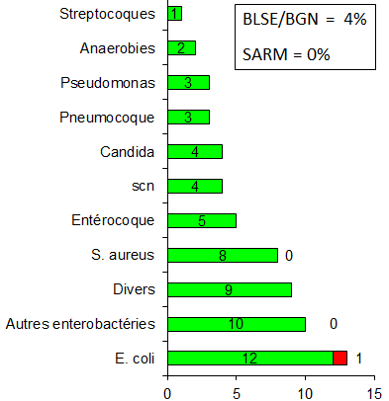
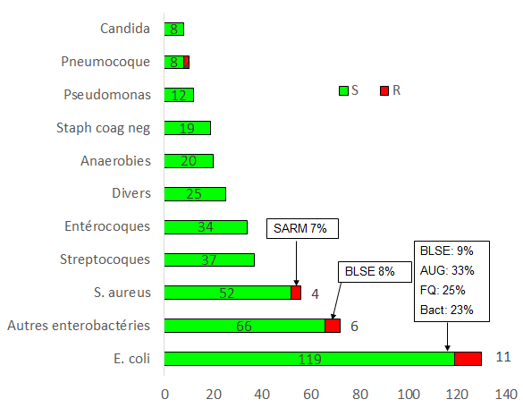
Hémocultures CHT 2022 (au 30/10)
Ensemble hôpital Réa

Slide 18

La lecture de l’Antibiogramme
Serge Alfandari (Tourcoing)
En 6 diapos

Slide 19

L’antibiogramme c’est quoi ?
Déterminer
  La sensibilité
    S: sensible à posologie standard
    I: sensible à forte posologie
    R: résistant
  In vitro
  D’un inoculum calibré de bactéries
  A des antibiotiques
Ca estime une probabilité de succès clinique
Ca ne veut pas dire que quand s’est S ca va forcément marcher
Il faut tenir compte
  De la concentration sur le site infecté
  De l’absorption (pour le PO)
  De la taille de l’inoculum
I ne veut plus dire « intermédiaire »
1/6

Slide 20
Résistance
La résistance est soit naturelle soit acquise
4 grands mécanismes de résistance
  Enzymatique
  Modification de la cible
  Imperméabilité
  Efflux
2/6

Slide 21
Les résistances naturelles
Caractéristique d’une espèce, d’un genre ou d’un groupe
BGN
  Tous les Gram négatif = R vancomycine
  Klebsielles = R amox
  Enterobacter = R augmentin
  Pseudomonas/acineto = R céfotaxime/ceftriaxone
  Proteus, morganella, serratia = R colistine
Gram plus
  Tous les Gram + = R colistine
  Entérocoques = R C3G
  Résistance aux aminosides
    Bas niveau: la genta est synergique avec une péni
    Haut niveau: ne marche pas du tout
Anaérobies = R aminosides
3/6

Slide 22
Les résistances des BGN
Case: Céphalosporinase inductible
  Chromosomique
  Ne sort que si le patient est sous C3G => la seule qui marche: cefepime
  Frequent chez klebsielle ou enterobacter
  Niveau d’expression variable
BLSE: Beta-lactamases à spectre étendu
  Plasmidiques: très transmissible
  Inactivent toutes beta-lactamines sauf carbapénèmes
  Expression variable: souvent S tazo, parfois S cefepime, ceftazidime
EPC: entérobactérie productrice de carbapénémase
  Plasmidiques: très transmissible
  Inactivent carbapénèmes
  Souvent associé à BLSE
    Toutes bêta-lactamines R
4/6

Slide 23
Pourquoi le labo ne teste pas toutes les molécules ?
Il pense que vous êtes super forts en bactério !
5/6
Résistances naturelles
  Normalement pas notées car supposées connues
Sensibilité/résistances en cascade
  Staph:
    Si oxa-R = R à toutes bêta-lactamines (sauf, peut être, ceftaroline ou ceftobiprole)
    Si péni R et oxa-S = S à toutes BL (sauf péni G/amox)
  Entérobactéries:
    Si tazo-R = R aussi à augmentin
    Si céfépime-R = R aussi à céfotaxime/ceftriaxone
  Pseudomonas: céfotaxime/ceftriaxone jamais testés car toujours R
Les CMI
  Même si vous ne connaissez pas les valeurs normales
    Si noté « ≤ n » =>
      bactérie très sensible à cet ATB
    Si noté « > n » =>
      bactérie résistante à cet ATB

Slide 24
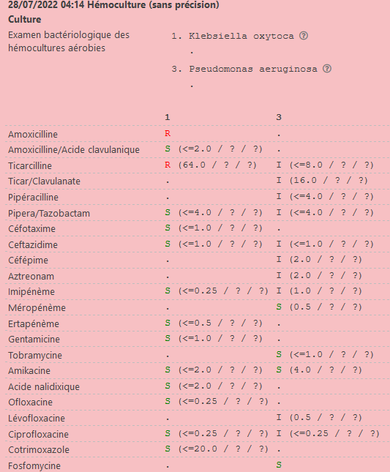

Slide 25

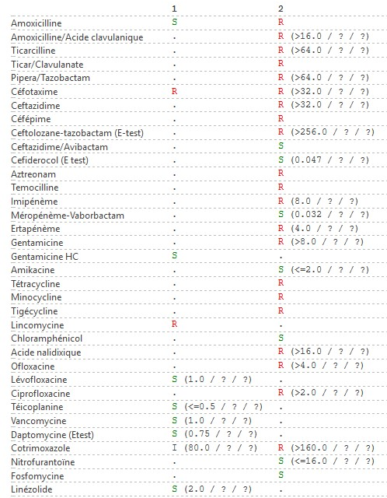

Slide 26
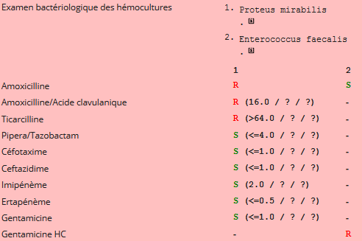
Exemple
Forcement S
Forcement R
Céfépime pas testé car forcement S
6/6

Slide 27
La lecture de l’Antibiogramme
Serge Alfandari (Tourcoing)
Fin

Slide 28
Ce qui motive une association
Indications:
  Infections graves: sepsis (ex) grave, choc septique, endocardite
  Certains BGN: P. aeruginosa, Acinetobacter, suspicion BLSE
    Augmenter la chance d’avoir une molécule active
  Certains antibiotiques: acide fusidique, fosfomycine, rifampicine
    Prévention de la sélection de résistances
Combien de temps ?
  1 (à 3 jours maximum):
    Le temps d’avoir un antibiogramme et d’adapter
  Rarement plus longtemps (endocardites, infections sur matériel..)
Notes:
28
28

Slide 29
Nouvelles définitions du sepsis
Singer JAMA 2016;315(8):801-81
Dysfonction d’organe menaçant le pronostic vital et causé par une réponse inappropriée de l’hôte à une infection.
  Il n’y plus de distinguo sepsis/sepsis grave
Définition opérationnelle, pratique.
  Augmentation du score SOFA ≥ 2 points lié à l’infection
Quick sofa = 3 critères simplifiés, utilisables hors réanimation
  Pression artérielle systolique ≤ 100 mm Hg
  Fréquence respiratoire ≥ 22/mn
  Confusion liée à l’infection
    2 critères = risque mauvais pronostic
Choc septique :
  Sepsis
  Besoin de drogues vasopressives pour maintenir PAM ≥ 65 mm Hg
  Lactates > 2 mmol/l (18mg/dl) malgré remplissage adéquat
Notes:
C’est pas dans l’ECN pilly mais ca sera peut être intégré plus rapidement par les réanimateurs dans leur référentiel
29

Slide 30
Ancien sepsis grave vs nouveau sepsis
Avant
  SG = sepsis + dysfonction d’organe
  CS = besoin d’amines
Maintenant
  Sepsis = forcément grave =↗ SOFA ≥ 2 points, ou qSOFA ≥ 2
  CS = besoin d’amines / PAM ≥ 65 mm Hg ET lactates > 2 mmol/l
Risque de confusion
  Si on parle de « vieux » sepsis pour une infection non grave, un réa va penser que le patient est plus grave qu'en réalité, et utiliser trop d‘ATB inutilement
  Si un réa parle de «nouveau» sepsis, un médecin « pas à jour » risque de méconnaître la gravité du patient
Notes:
pareil
30

Slide 31
Chirurgie
  Infection abdominale (péritonite, …)
  Infection des tissus mous (fasciite nécrosante, gangrène gazeuse..)
  Corps étranger
  Drainage

Slide 32
Posologie
  Pas de sous-dosage pour petite infection !!!
  mg/kg de poids pour infections graves
  Il faut souvent des posologies plus élevées que celles du Vidal
    Posologie Vidal: anciennes, pas remises à jour suivant évolution résistances et progrès PK/PD: suivez le livret de l’hôpital
  Parfois, pas d’alternative: infection sévère et bactérie peu sensible
    Alors on monte encore les doses
  Chez l’insuffisant rénal
    Adapter les doses: appli hôpital ou www.sitegpr.com (accès gratuit sur inscription préalable)
Notes:
32

Slide 33
Voie d’administration
  IV: meilleure biodisponibilité/rapidité de diffusion
    Infections graves
  PO: infections peu graves
    Si pas de troubles de déglutition ou d’absorption
  IM et antibiothérapie locale à proscrire sauf rares situations
  SC: envisageable pour ceftriaxone si retour à domicile ou évite VVC
  Un bon relais oral ne peut se faire qu’à condition que:
      Il y a une molécule PO active sur le pathogène
        Et donc il faut une documentation
      Avec une bonne absorption
      Pour une infection non grave
Notes:
33

Slide 34
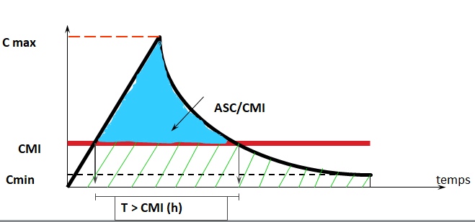
Rythme d’administration
  Concentration- dépendants: objectif = Pic élevé 8-10x la CMI
    Une seule dose/j, mais une grosse dose
      Amiklin et Daptomycine
  Temps-dépendants: objectif = le plus longtemps possible > CMI
    Objectif minimal (chez un immunocompétent): 50% du temps > CMI
    Chez un immunodéprimé: plutôt 100% de temps
    Malades graves de réanimation: 100% de temps à 4x la CMI
      Si on a pas de CMI, on cible le plus gros chiffre ou ça reste sensible (8 pour le pyo)
    Pour ca, il faut 3-4 -6 doses/ j ou de la perf continue
        Beta-lactamines (claf, axepim, tazo, méro…) et vancomycine
Notes:
34

Slide 35
Le temps
Mise en route du traitement
  Délai entre diagnostic et première prise d’ATB
    Péjoratif si retardé: Sepsis, choc septique
Durées de traitement
  De plus en plus courtes (voir appli), par exemple:
    Pneumonies (dont nosocomiales): 7j
    Pyélonéphrites: 7j
  Certaines demandent des traitements longs
    Infections os, bk, endocardite, infections sur matériel
    Avis infectiologue impératif
Pensez à:
  Si administration urgente (bactériémie), ne vous contentez pas de la prescription informatisée: Dites à l’IDE que la 1ère dose est urgente.
  Limitez la durée des associations au minimum
Notes:
35

Slide 36
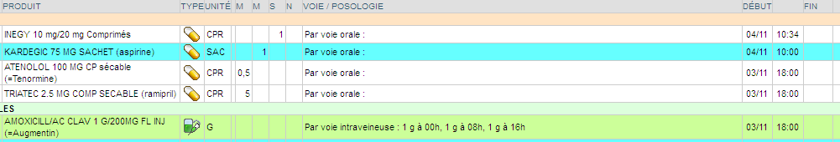
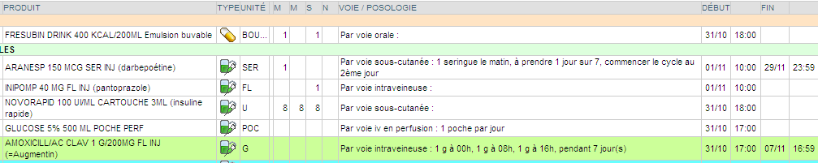
Notez d’emblée la date de fin du traitement
Risque d’oublier d’arrêter
Ne vous empêche pas de poursuivre si besoin

Slide 37
Réévaluation de l’antibiothérapie prescrite
Savoir attendre
  L’effet sur la température, les signes cliniques (et radiologiques) n’est pas immédiat
Tous les jours, poser les 2 questions
  cette antibiothérapie est - elle efficace ? si non, changement
  cette antibiothérapie est - elle encore utile ? si non, arrêt
A 48-72 heures
  première idée sur l’efficacité
  retour des examens bactériologiques et antibiogrammes
  désescalade (spectre, association- monothérapie, coût)
A J7
  Si ATB poursuivi (hors indication de traitement long: IUM, IOA, IE)
  Justification indispensable de la poursuite
  Pensez à compter depuis la mise en place du 1er ATB, dont aux urgences
Notes:
37
37

Slide 38
Points clés
Les antibiotiques ne sont pas des anxiolytiques
  Pas d’antibiotiques sans hypothèse diagnostique
  Ne traitez pas les colonisations
N’hésitez pas à demander des avis
Messages prioritaires
  Notez toujours le motif de prescription
  Notez la date de fin dès le début, et dans vos courriers de sortie/transfert
  Réévaluez vos antibiothérapie: Si ATB inutile, arrêtez le au plus vite
  Pas de carbapénème en probabiliste hors exception
    Désescalade impérative
      si documentation montrant une alternative
      Si pas de documentation
Notes:
38
38

Slide 39
L’antibiothérapie simplifiée
En 8 planches
Notes:
39
39

Slide 40
β-lactamines (1/3)
Péni G/V
  Syphilis
Amox et autres péni A
  Poumon – méninges (méningo S– listeria – Pneumo S) – sinusites maxillaires
(piv)Mecillinam
  Cystites (y compris BLSE si S)
Oxacilline et autres péni M
  Peau (Staph de ville)
Amox/Ac clavulanique
  Pneumonies comorb – abdominal de ville – autres sinusites
Piperacilline (testé comme la ticarcilline sur les antibiogrammes)
  Pseudomonas de ville: Pas en probabiliste
Témocilline
  Active que sur BGN dont pas mal de BLSE
(Ticar/Ac Clav: pénurie mondiale: Pseudomonas/Stenotrophomonas)
Pipéracilline/tazobactam
  Nosocomial
Notes:
40
40

Slide 41
β-lactamines (2/3)
C1G: cefalexine=keforal
  Antibioprophylaxie, relais PO SAMS
C2G: cefuroxime
  orl + bpco
C2,5G: Cefamycines: cefoxitine
  C2G active sur certaines BLSE
C3G orales. Cefixime (oroken = c’est pas la peine)
  Seulement relais PO pour les pyélonéphrites de la femme
C3G IV
  Ceftriaxone – cefotaxime: méninges – pyélo – poumon grave
  Ceftazidime: pseudomonas nosocomial
  Cefepime: nosocomial
C5G
  Ceftaroline - ceftobiprole: actif sur SARM. Place mal définie
Nouvelles molécules
  Ceftolozane/tazobactam: pseudomonas multi résistant, certaines BLSE
  Ceftazidime/avibactam: EPC de type OXA48
  Céfidérocol: non fermentans multi-R, EPC de type NDM
Notes:
41
41

Slide 42
β-lactamines (3/3)
Carbapénèmes: désescalade impérative si possible
  Ertapénem
    BLSE documentée
  Imipénème/méropénème
    Nosocomial sévère
    Utilisation raisonnée impérative
  Meropénème/vaborbactam: EPC de type KPC
Monobactams
  Aztreonam
    BGN si allergie bêtalactamine
    Pseudomonas multi-R
Notes:
42
42

Slide 43
Allergie bêta-lactamines
Déclaratif: pas loin de 10% des patients
Réel: 10 à 20% des déclarants (soit 1 à 2% des patients)
  Interrogatoire fouillé indispensable
    Eliminer autres intolérances: diarrhées, N/V etc…
    Eliminer prise, bien tolérée, d’un ATB similaire
  Perte de chance si pas de BL sur fausse allergie alors que nécessaire
CAT:
  Eruption isolée de plus de 10 ans: prescription possible
  Formes sévères (lyell, quincke, choc ana, DRESS…): consultation allergo. Pas de bêta-lactamine hors risque vital immédiat.
  Autres cas:
    Rares allergies croisées pénicillines et céphalosporines (2%) ou carbapénèmes (1%)
    Plus fréquent dans le sens céphalo => péni (25%)
    Azthréonam: pas d’allergie croisée sauf avec ceftazidime:
      presque toujours possible

Slide 44
MLS
Macrolides
  Pneumonies "atypiques" (legionelle, chlam, mycop..)
  Pneumonie (+b-lactamine)/malade avec comorbidités
  IST (si allergie autres)
Clindamycine
  Antibioprophylaxie si allergie péni
  Alternative sur peau (staph de ville) ou os
Pristinamycine
  Peau – orl – poumon (peu validé)
  SARM
  Pas pour infections sévères
Notes:
44
44

Slide 45
Quinolones
Ofloxacine = urines
  Prostatites
  Uréthrites/salpingites
Ciprofloxacine = pseudomonas
  Nosocomial
Levofloxacine = legionelle / poumon grave
  Pneumonie de réanimation (en association)
  Pneumonies si allergie betalactamines
Notes:
45
45

Slide 46
Autres (1)
Aminosides
  Infections graves: sepsis (le nouveau), choc septique (+/- endocardite)
    Fortes doses, durée courte
Anti staph
  Inf à staph méti-R ou inf sur matériel en attendant documentation
    Daptomycine (inactivé par surfactant: pas si pneumonie)
    Linezolide / tédizolide
    Vancomycine (aussi ICD avec FdR gravité) - teicoplanine
    Dalbavancine
    Fosfo – ac fucidique – rifam: sur ATBg et en association
Cyclines
  1ère genération: doxycycline – minocycline :IST
  2ème gen: Tigécycline: BLSE – SARM sur ATBg sauf bactériémies
Notes:
46
46

Slide 47
Autres (2)
Métronidazole
  Anaérobies (inutile en probabiliste si aug/clav/tazo/tiénam)
Cotrimoxazole
  SARM (si S)
  BLSE urinaires si S
Colimycine:
  BGN multi R: EPC, ABRI…
Phénicolés
  Méningite si R
  BLSE si S
Fidaxomycine
  ATB non absorbé: 1er choix sur clostridium
Notes:
47
47

Slide 48
Vérifiez vos vaccins :
COVID booster à partir de 6 mois après la dernière dose
Grippe
  En médecine du travail ou dans les services à partir d’aujourd’hui (heures de passage sur l’intranet)
DTP
  Rappel à 25 ans
Coqueluche
  1 rappel nécessaire après 20 ans
  Couplé au DTP de 25 ans
Rougeole
  Nécessaire avoir eu 2 doses vaccin (ou une rougeole…)

Slide 49
Prévention des infections associées aux soins

Slide 50
Mesures de prévention
Elles visent à:
  Maîtriser la diffusion des souches multirésistantes
  Limiter le risque de transmission
    Manuportée (principal mode de transmission des IN)
    Liée à l'environnement (eau, air…)
  Protéger le personnel soignant
Mesures principales
  Antisepsie des mains
  Port de gants
  Précautions standard et particulières
  Protocoles de soins
  Stérilisation/usage unique
  Surveillance et bionettoyage environnement

Slide 51
Précautions standard
Déposer les objets piquants ou tranchants dans des containers adéquats
Ne pas recapuchonner les aiguilles et ne pas désadapter les aiguilles à la main
Hygiène des mains avant et après chaque soins
Mettre des gants si contacts avec sang, liquides biologiques ou matériel souillé ou en cas de lésions cutanées
Porter surblouse/masque/lunettes si risque de projection de sang ou de liquide biologique
Transporter les prélèvements biologiques dans des sacs à usage unique ou des récipients désinfectables hermétiques
Décontaminer les surfaces et objet souillés

Slide 52
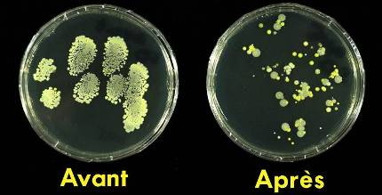
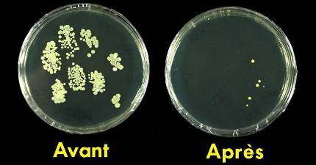
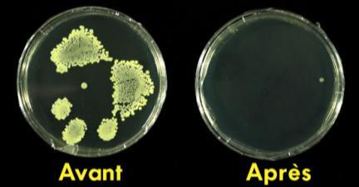
Lavage au savon simple
Lavage antiseptique
Solution hydro-alcoolique
Photos : Laetitia May, CH Argenteuil

Slide 53
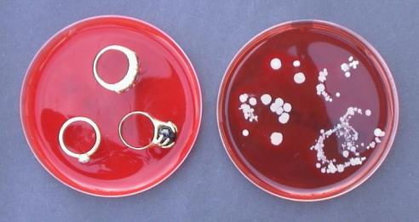
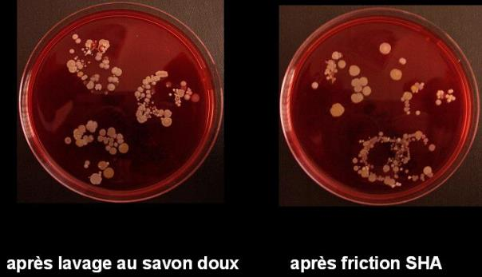
Bijoux = porteurs de germes
Bijoux
Mains
Notes:
53

Slide 54
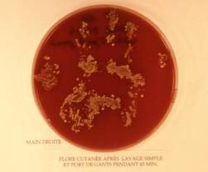
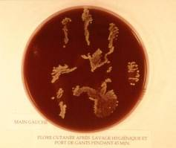
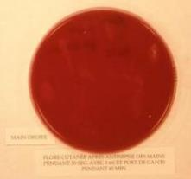
Le gant seul n’est pas la solution
Après 45 mn de port de gants
Savon simple Savon antiseptique SHA

Slide 55
Impact de l’augmentation de la compliance à l’hygiène des mains sur les infections nosocomiales et les BMR
Complinace with handwashing (%)
% of nosocomial infection
Attack rates of MRSA
Number of study
Year
Pittet et al. Lancet 2000

Slide 56
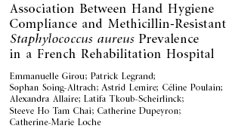
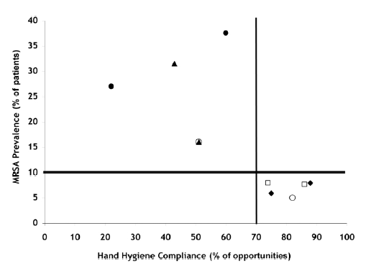
Relation hygiène des mains transmission croisée
224 sessions pour un total de 38 heures d’observation
952 opportunités d’hygiène des mains
25 opportunités par heure par unité de soins
Observance totale dans 5 unités 60,8% (85% SHA)
Dépistage SARM de 280 patients en 2004 et 2005

Slide 57
TECHNIQUE

Slide 58
Port de gants
Lors de tout contact avec:
  Muqueuses, peau lésée, sang, liquides biologiques, tissus, objets contaminés, et manœuvres invasives.
2 intérêts principaux:
  Protection du patient vis à vis de la flore du soignant.
  Protection de l'utilisateur vis à vis des produits agressifs et des germes du patient.
Impossible d’éliminer à 100% un risque de contamination par
  VIH, hépatite B & C, prions ou tout autre agent infectieux
  Tout patient doit être considéré comme potentiellement contaminant et les précautions doivent être systématiques.
Les gants sont changés
    Entre deux patients
    Entre deux activités, y compris chez un même patient.
  Mis juste avant le contact, le soin ou le traitement.
  Retirés dés la fin du soin pour être jetés avant de toucher l’environnement.
L’usage des gants c’est de la protection individuelle
mais ce n’est pas de l’hygiène !

Slide 59
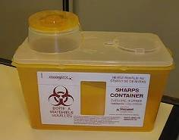
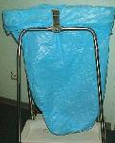
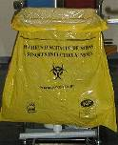
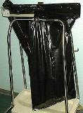
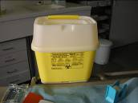
Les déchets
Déchets à
caractère
confidentiel
Déchets d’activité de soins à risque infectieux
Déchets assimilables aux ordures ménagères
Collecteur pour objets piquants et tranchants
DASRI

Slide 60
Accident d’exposition au sang
Tout contact avec :
  Du sang ou un liquide biologique contaminé par du sang
  Et comportant une une effraction cutanée ou une projection sur muqueuse ou une peau lésée
Risque de transmission de Virus +++
  Bacteries, Champignons, Parasites, Prions ?
Notes:
2

Slide 61
AES: prise en charge
Soins locaux
Evaluer le risque: HdJ MI / urgences
  Interrogatoire source/type blessure
Déclaration AT < 24h
Traitement:
  VIH <4h (48 h max): Si risque: trithérapie 4 semaines
    A ce jour: emtricitabine+tenofovir+rilpivirine (= eviplera ® 1cp/j)
  VHB: Non immunisé: IgG + vaccin
  VHC: surveillance
Suivi jusqu’à
  M4: VIH Obligatoire pour prise en charge AT/MP
  M6: VHC

Slide 62
Précautions particulières « isolement »
Séparation du malade des autres malades
  Chambre seule ou regroupement lors d’épidémies.
Selon mode de transmission
  Patient porteur de microorganismes particuliers
    Précautions standard: pour tous les patients
    Si infection aéroportée: précautions air ou gouttelettes
    Si transmission manuportée: précautions contact
  Patient à risque d’acquisition (neutropénie profonde):
    Isolement protecteur

Slide 63
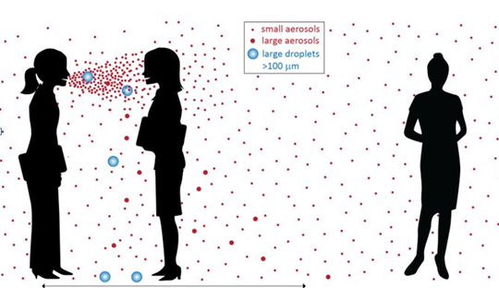
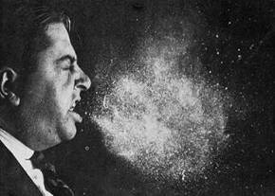
Précautions particulières
Précautions CONTACT "C"
  Contact direct avec le patient ou son environnement.
  Tablier plastique +/- Gants
  Hygiène des mains après le soin : SHA
  Contact « renforcées » pour EPC
GOUTTELETTE "G"
  BMR respiratoires
  Sédimentation rapide des gouttelettes qui sont « lourdes »
    Risque lié à contact proche avec le malade
  Masque chir
  Lunettes ou masque à visière (+/- charlotte) si risque de projection
Précautions AIR "A" : risque diffusion dans un grand volume
  BK, MersCov, ….
  Masque FFP2 avant d’entrer et à retirer hors de la chambre.
  Le patient doit porter un masque lorsqu’il sort de sa chambre.
  Porte fermée
  Idéalement, chambre à pression négative à renouvellement d’air > 6vol/h
Distinction un peu artificielle. Le choix se fait selon proximité/durée du contact et ventilation
Précautions respiratoires en cours de redéfinition
  Continuum gouttelettes/air
  Transmission liée à la distance sur effet de dilution

Slide 64
Isolement protecteur
Neutropénique
  Hygiène des mains avant d’entrer
    SHA
  Masque/gants/surblouse/charlotte
    Mettre avant d’entrer et retirer hors de la chambre
  +/- chambre à pression positive

Slide 65

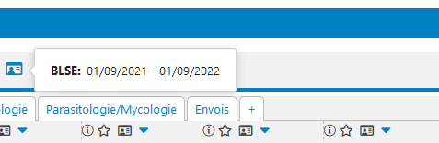

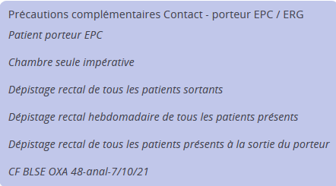
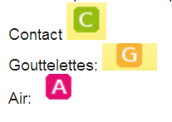

Signalisation isolement
Sur le serveur de résultats
Sur le dossier patient informatisé
  Icones

Slide 66
Pour les familles et visites
Précautions contact
  Uniquement SHA
Précautions air ou isolement protecteur
  Idem soignants

Slide 67
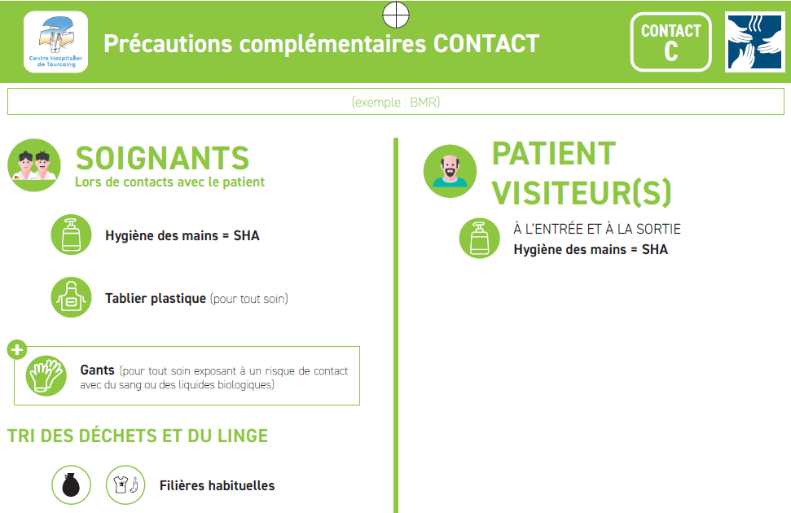
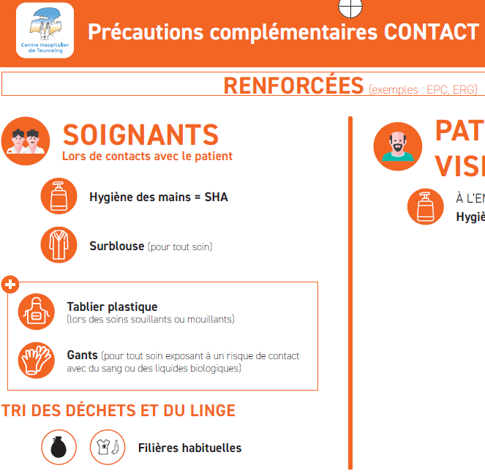
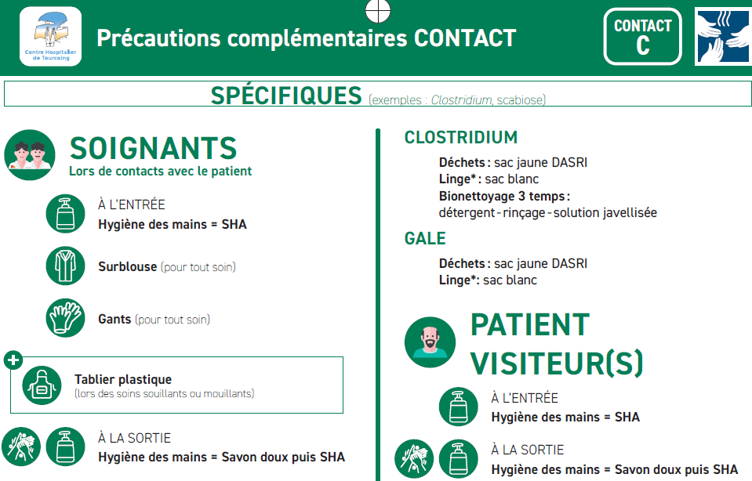
Signalisation isolement

Slide 68

Signalisation isolement

Slide 69

Signalisation isolement

Slide 70
Bactéries hautement résistantes
EPC: Carbapénémases
ERG: Enterococcus faecium résistant aux glycopeptides
  Appel UHLIN si découverte/admission d’un PORTEUR
    4586 / 6655 / 6050
  Isolement systématique et prélèvement de tout patient en contact avec système de soins étranger (y compris pays limitrophes)
Chambre individuelle impérative et PCC
  Non négociable même si hôpital blindé
Dépistage patients « contact »
  1/sem pendant le séjour du porteur puis à la sortie du porteur
  3 dépistage à 1 semaine d’intervalle après la fin du contact avec le porteur si découverte fortuite du porteur
Notes:
70

Slide 71
Durée isolement
BLSE, pyo et SARM = 1 an après dernier prélèvement positif
  Si dernier prélèvement positif < 1 an:
    Poursuite isolement, même si prélèvement récent négatif
  Si dernier prélèvement positif > 1 an et prélèvement récent négatif:
    Arrêt isolement
  Si dernier prélèvement positif > 1 an et pas de prélèvement récent
    Prélèvement de dépistage
    Levée isolement si prélèvement négatif
EPC et ERG « porteurs »
  Poursuite isolement sans limite de durée si pas d’avis UHLIN
EPC et ERG « contacts »
  Poursuite isolement jusqu’à 3 prélèvements négatifs à au moins une semaine d’intervalle

Slide 72
Infections communautaires
Méningococcémie: prophylaxie (Instruction DGS 2018 )
  Personne ayant pratiqué, sans masque de protection
    bouche à bouche
    intubation trachéale
    Aspiration
  Autres personnes, risque si:
    distance de moins d’un mètre et
    contact « en face à face » et
    au moins 1 h d’affilée (moins si toux importante et/ou des éternuements fréquents)
  Avant le début du tt ATB et jusqu’à 24h après ATB
    Pas d’intérêt apres 10j
  Première ligne: rifampicine (600mg/12h, 48h)
    Si CI ou résistance :
      Ceftriaxone 250mg , dose unique
      Ciflox 500 PO dose unique
Appel veille sanitaire pour DO urgente (traçage contacts)
Notes:
72

